Slide 1
KONVENCIJI O ZAJEDNIČKOM TRANZITNOM POSTUPKU
Podgorica, 5. mart 2021.

Slide 2
Agenda
Pojednostavljenja

Slide 3
Pojednostavljenja tranzitnog postupka
Član 55. Konvencije
Upotreba zajedničkog obezbeđenja ili oslobađanje od polaganja obezbeđenja
upotreba posebnih plombi
status ovlašćenog pošiljaoca
status ovlašćenog primaoca
Upotreba deklaracija sa manjim setom podataka
Upotreba elektronskog transportnog dokumenta kao tranzitne deklaracije
primenu pojednostavljenih postupaka specifičnih za robu:
  Koja se prevozi železnicom ili velikim kontejnerima
  Koja se prevozi vazduhoplovima

Slide 4
Opšti uslovi za pojednostavljeni postupak
Član 57. Konvencije
Ima sedište na carinskom području Crne Gore
Redovno koristi tranzitni postupak
Nije počinio ozbiljan prekršaj carinskih i poreskih propisa ili nije učestalo kršio te propise
Praktični standardi stručnosti ili profesionalnih kvalifikacija koji su u neposrednoj vezi sa aktivnošću koja se sprovodi;
posedovanje visokog nivoa kontrole aktivnosti i protoka robe od strane podnosioca zahteva, kroz zadovoljavajuće vođenje poslovne evidencije i, po potrebi, evidencije o prevozu robe, koja omogućava odgovarajuće carinske kontrole;

Slide 5
Uslov – zadovoljavajuće vođenje poslovne evidencije i,
po potrebi, evidencije o prevozu robe
Provereno postojanje i način sprovođenja utvrđenih logističkih procesa (kupovina, prijem, skladištenje, distribucija i prodaja robe);
Kontrola prilagođenih procesa popisivanja (postojanje internih propisa / dokaza za rešavanje razlika u unešenom stanju, dokaz o sprovođenju popisa);
Provereno poznavanje relevantnog logističkog softvera u konkretnim poslovnim slučajevima po donošenju odluka od strane nadležnih carinskih organa u procesu carinjenja (evidencija o skladištenju, provera dokumentacije vezane za prijem/izlaz/ skladištenje robe/materijala);
Kontrola logističkog sistema koji pravi razliku između domaće i strane robe;
Kontrola logističkog sistema koji pravi razliku između dobavljača iz Crne Gore i ostalih;
Kontrola postojanja internih procedura iz oblasti logistike.

Slide 6
Ovlašćeni pošiljalac
Zajedničko obezbedjenje, umanjenje ili oslobođenje od polaganja obezbeđenja
Odobrenje sadrži:
  Spisak odobrenih mesta
  Spisak odobrene robe
  Odobrene zemlje krajnjeg odredišta
  Podaci o plombama
  Odobrenje za izuzeće od propisanog putnog pravca
  Rok za dopremanje robe
  Rok za automatsko puštanje robe u tranzit (rok za odluku o kontroli)
  Podaci o zastupanju

Slide 7
Ovlašćeni primalac
Redovno prima robu koja je u postupku tranzita
Odobrenje sadrži:
  Spisak odobrenih mesta
  Spisak odobrene robe
  Odobrene zemlje otpreme
  Rok za automatsku dozvolu za istovar
  Rok za istovar robe
  Rok za dostavljanje dokumenata
  Broj odobrenja se mora uneti u poruku IE007

Slide 8

Primer: Preduzeće iz Crne Gore uvozi robu iz Nemačke
  Roba se po EX dokumentu doprema do izlaza sa carinskog područja EU. Na ulazu u RS se otvara NT dokument do granice sa Crnom Gorom. Na ulasku u Crnu Goru se podnosi nacionalni tranzit do odredišta u Crnoj Gori. Podnosi se nacionalna garancija. Ulazna granična ispostava ima ulogu polazne carinarnice.
  Roba se po T1 dokumentu doprema do odredišta u CG. Nakon sprovedenog izvoznog postupka u Nemačkoj otvara se T1 dokument do krajnjeg odredišta u Crnoj Gori. Na ulasku u RS evidentira se prelazak granice, na izlasku sa carinskog područja RS ne sprovode se carinske formalnosti, već se samo na ulasku u CG evidentira se prelazak granice. Ulazna granična ispostava ima ulogu tranzitne carinarnice

Slide 9
Primer: Preduzeće iz Crne Gore izvozi robu u Srbiju
  Roba se po izvoznoj deklaraciji doprema do izlaza sa carinskog područja Crne Gore. Na ulazu u RS otvara se nacionalni tranzit do odredišta u RS.
  Nakon izvoznog carinjenja u Crnoj Gori otvara se T1 do odredišta u Srbiji. Na izlasku iz Crne Gore ne sprovode se carinske formalnosti dok se na ulasku u RS evidentira prelazak granice.

Slide 10
Primer: Preduzeće iz Italije doprema robu iz Mađarske, pri čemu roba prelazi preko Srbije i Crne Gore
  Roba se iz Mađarske doprema po T2 dokumentu do odredišta u Italiji. U T2 dokumentu su kao tranzitne carinarnice navedene CI Horgoš (ulazna), CI Dobrakovo (ulazna) i carinarnica na ulasku u Italiju. Granične ispostave imaju ulogu tranzitnih carinarnica i evidentiraju prelazak granice.
  Roba se doprema po T2L dokumentu. Na ulazu u RS se otvara T1 dokument do odredišne carinarnice, a to je granična ispostava na izlasku sa carinskog područja Crne Gore.
  Roba se doprema po T2L dokumentu. Kroz Srbiju i Crnu Goru se sprovodi nacionalni postupak tranzita

Slide 11
Primer: Preduzeće iz Italije doprema robu iz Mađarske koja je u Mađarsku stigla iz Amerike, pri čemu roba prelazi preko Srbije i Crne Gore
  Roba se doprema po T1 dokumentu do odredišta u Italiji. U T1 dokumentu su kao tranzitne carinarnice navedene CI Horgoš (ulazna), CI Dobrakovo (ulazna) i carinarnica na ulasku u Italiju. Granične ispostave imaju ulogu tranzitnih carinarnica i evidentiraju prelazak granice.

Slide 12
Primer: Preduzeće iz Crne Gore izvozi robu u Sloveniju pri čemu roba prelazi preko Srbije i Hrvatske
  Roba se izvozno ocarini, a zatim se otvara tranzitni dokument T1 do odredišta u Sloveniji. Potrebna je garancija koja važi za EU i Srbiju. Izvozna carinarnica je polazna carinarnica u tranzitu. Na izlasku sa carinskog područja Crne Gore ne vrše se carinske formalnosti. Tranzitne carinarnice su na ulasku u Srbiju i EU (Hrvatska-Bajakovo) tu se vrši evidentiranje prelaska granice.
  Roba se po izvoznoj deklaraciji doprema do izlaska iz Crne Gore. Na ulasku u RS otvara se dokument T1 do odredišta u Sloveniji.

Slide 13
Primer: Preduzeće iz Srbije izvozi robu u Crnu Goru
  Roba se izvozno ocarini, a zatim se otvara tranzitni dokument T1 do odredišta u Crnoj Gori. Na izlasku iz Srbije ne sprovode se carinske formalnosti. Tranzitna carinarnica je na ulasku u Crnu Goru i tu se vrši evidentiranje prelaska granice.
  U Srbiji se po izvoznoj deklaraciji doprema roba do izlaska sa carinskog područja . Na ulasku u Crnu Goru sprovodi se nacionalni postupak tranzita do odredišta u Crnoj Gori.

Slide 14
Primer: Preduzeće iz Crne Gore uvozi robu iz Hrvatske, pri čemu roba prelazi preko BiH
  Roba se po EX dokumentu doprema do izlaska sa carinskog područja EU. U BiH se sprovodi tranzitni postupak. Na ulasku u Crnu Goru podnosi se deklaracija za nacionalni tranzitni postupak do odredišta u Crnoj Gori.
  Nakon izvoznog carinjenja u Hrvatskoj podnosi se T1 dokument a odredišna carinska ispostava je u unutrašnjosti crne Gore. Na izlasku iz Hrvatske evidentira se prelazak granice, kroz BiH se sprovodi nacionalni tranzitni postupak, na ulasku u Crnu Goru se evidentira prelazak granice po T1 dokumentu. Ulogu tranzitne carinarnice imaju izlazna carinarnica u Hrvatskoj i ulazna carinarnica u Crnoj Gori.

Slide 15
Primer: Preduzeće iz Crne Gore uvozi robu iz BiH
  Na ulasku u Crnu Goru sprovodi se nacionalni postupak tranzita.

Slide 16
Primer: Roba je iz Kine dopremljena brodom do luke Bar i otprema se za Mađarsku, pri čemu prelazi preko Srbije
  Roba se doprema po T1 dokumentu do odredišta u Mađarskoj. U T1 dokumentu su kao tranzitne carinarnice navedene ispostava na ulasku u Srbiju, CI Gostun i Mađarsku CI Roske.
  Sprovodi se nacionalni tranzitni postupak kroz Crnu Goru, pa zatim kroz Srbiju i na kraju kroz Mađarsku.

Slide 17
Primer: Preduzeće iz Italije je prodalo robu kupcu iz Rumunije. Roba se doprema brodom do Bara gde se stavlja u postupak carinskog skladištenja.
  Roba se doprema po T2 dokumentu. U Baru se evidentira prispeće pošiljke, okončava se tranzit i roba se skladišti. CI Bar ima ulogu odredišne carinarnice.
  Nakon konsolidacije pošiljke za Rumuniju otvara se novi T2 dokument. Moguće je da je reč o mešovitoj pošiljci koja sadrži robu i po T1 i po T2 dokumentu, a učestvuju samo jedna polazna i jedna odredišna carinarnica, pa se otvara jedan tranzitni dokument sa oznakom T-. Na nivou naimenovanja se vrši razvrstavanje na T1 i T2. CI Bar je polazna carinarnica.
  Na izlasku iz zemlje se ne vrše carinske formalnosti, već je tranzitna carinarnica ispostava na ulasku u Srbiju i ulasku u Rumuniju koja evidentira prelazak granice.

Slide 18
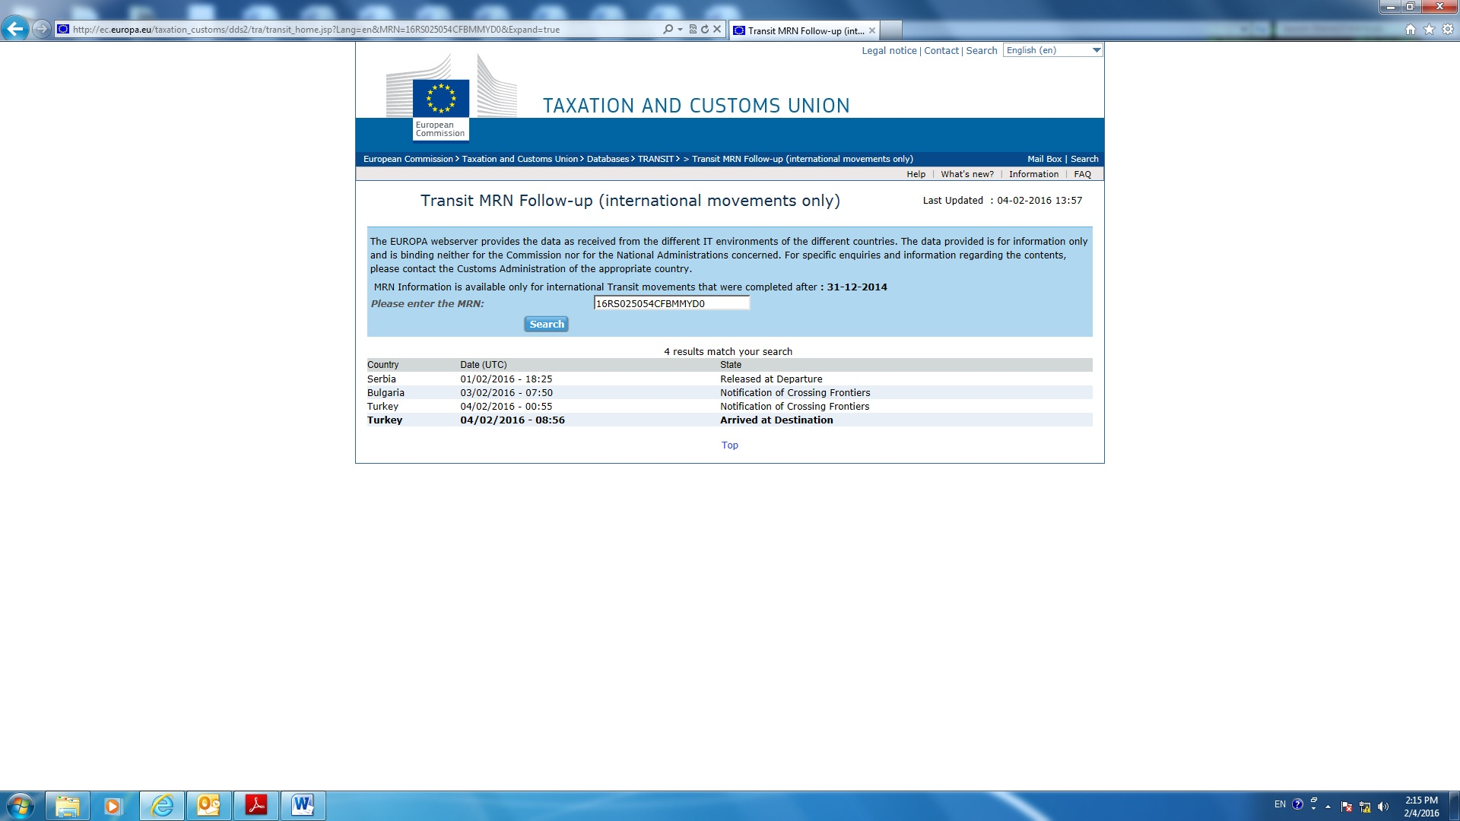

Slide 19
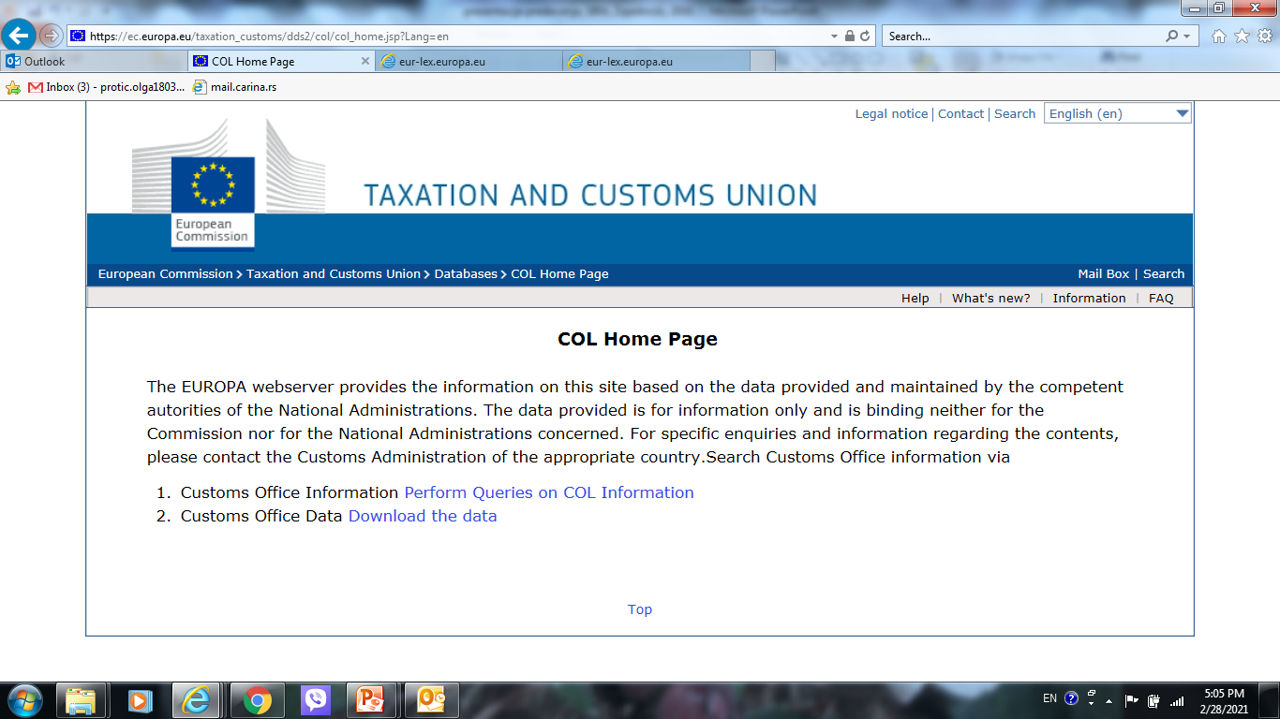

Slide 20
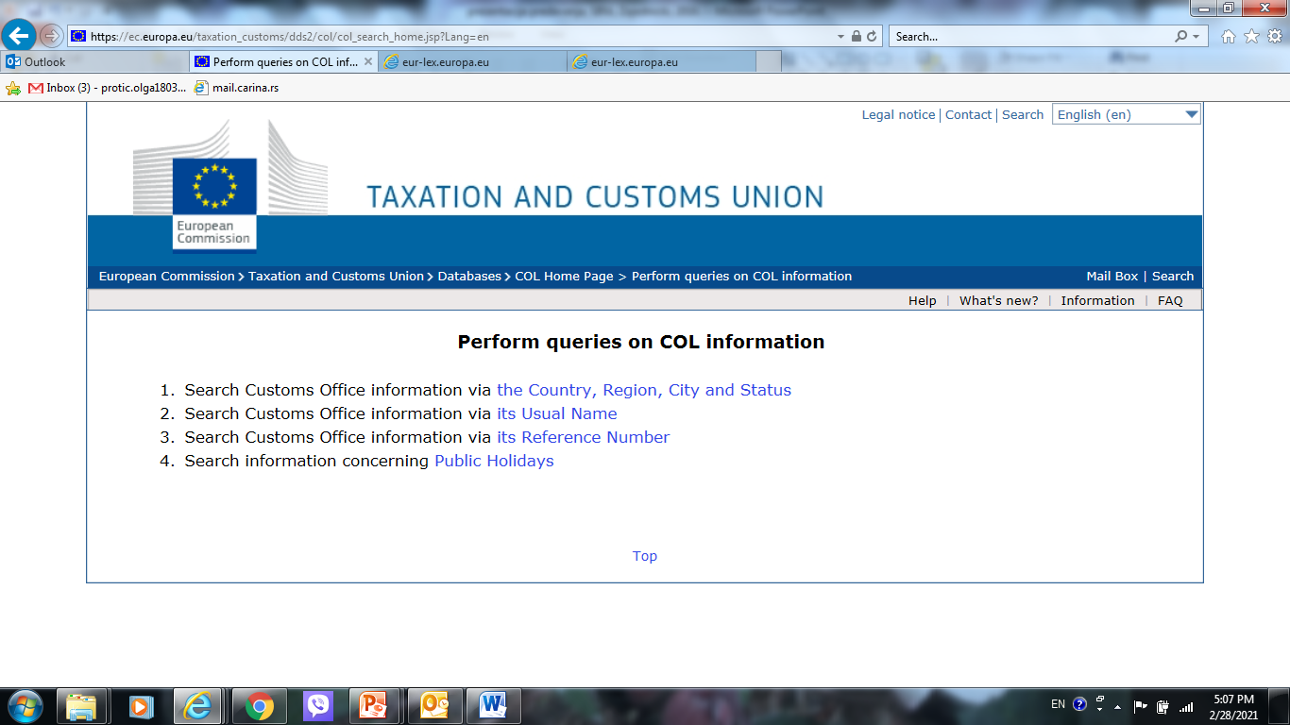

Slide 21
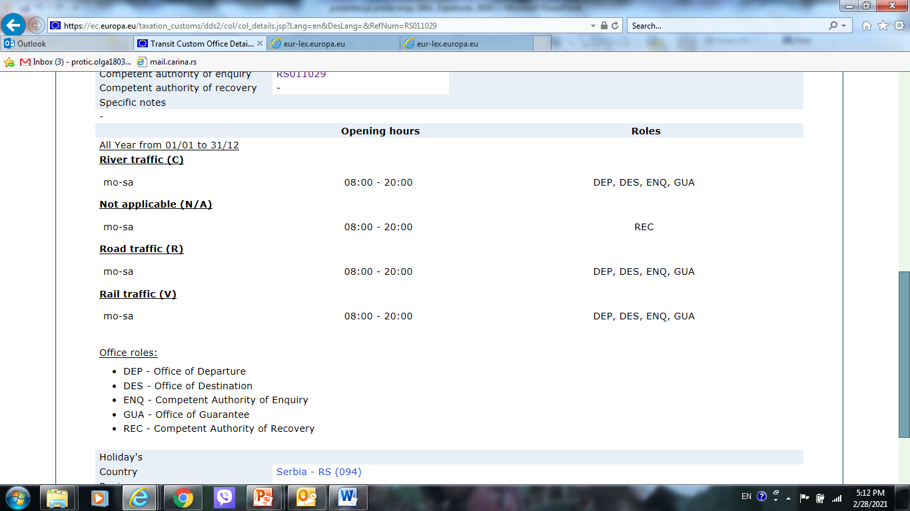

Slide 22
Prednosti NCTS za poslovnu zajednicu
  Olakšice
    Ubrzanje carinskih procedura
    Smanjenje vremena zadržavanja na granici
    smanjenje vremena tranzita (JIT – tačno na vreme)
    Osnov za dalja pojednostavljenja
  Finansijski menadzment
    Smanjenje troškova kao sveukupan rezultat
    Brže oslobađanje garancije
    => balans izmedju bezbednosti i olakšica

Slide 23
Preporuke
Izvršiti analizu svog poslovanja
Izvršiti potrebnu reorganizaciju
U zajedničkom tranzitnom postupku nosilac postupka je odgovoran za pravilno okončanje postupka
Procedura za proveru komitenata
Procedura za proveru prevoznika
Obuka zaposlenih o poznavanju carinskih propisa

Slide 24
Šema e-carine
Sistem integrisane tarife
Sistem upravljanja rizikom u okviru EU
UVOZ
TRANZIT
IZVOZ
Zajednički
informacioni
portal
AIS
NCTS-TIR
AES+
ECS
Jedan prozor
Single window
NCTS
ICS
EMCS
Jedinstvena
elektronska
kontakt
tačka
AEO / EORI
Sistem
upravljanja
autorizacijama
Sistem
upravljanja
garancijama
Sistem
upravljanja
rizikom

Slide 26
Hvala na pažnji
Olga Protić
protico@carina.rs

